Slide 1


UTILIZACIÓN DE TECNOLOGÍAS PARA ACCESO DE TODOS AL GAS LP
OMAR ORLANDO SERRANO SÁNCHEZ
ooserrano@minminas.gov.co
Jefe de Oficina de Asuntos
Regulatorios y Empresariales
Ministerio de Minas y Energía de Colombia
10 de Marzo de 2015

Slide 2
Ley 142 de 1994. Ley de Servicios Públicos Domiciliarios.
Estableció un régimen tarifario proporcional para los sectores de bajos ingresos de acuerdo con los preceptos de equidad y solidaridad.
Energía Eléctrica
Gas Combustible
(Natural y GLP)

Slide 3

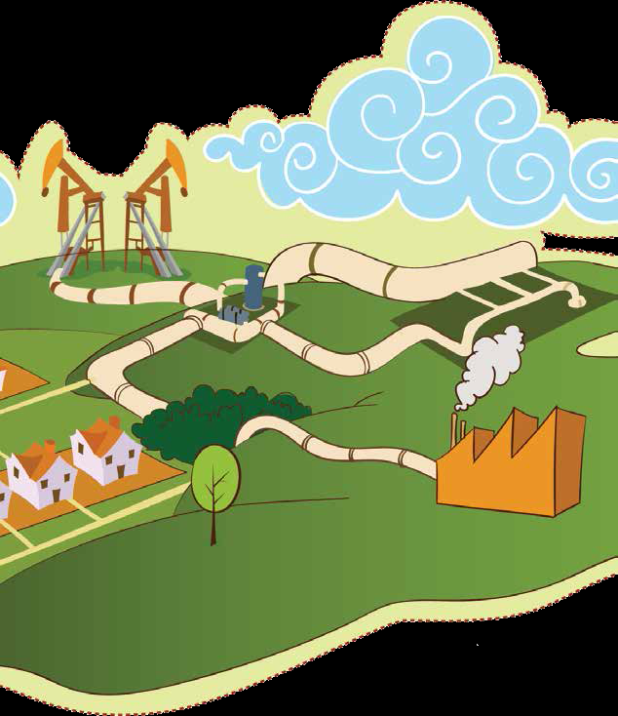
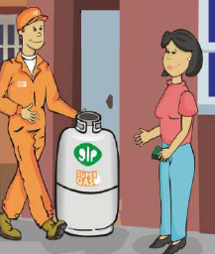
Ley 142 de 1994. Ley de Servicios Públicos Domiciliarios.
Aplicó para usuarios de
Energía eléctrica
y gas combustible
por redes
NO aplicó para usuarios
de gas combustible
en cilindros
Fuente Gráficos CREG

Slide 4
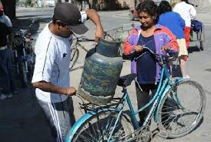
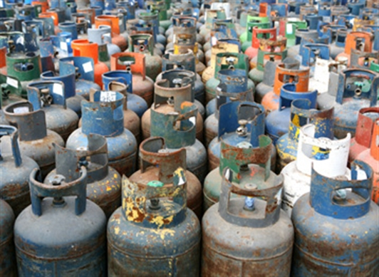
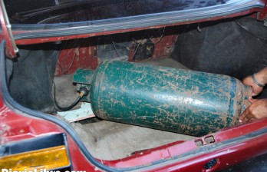
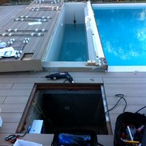
¿Por qué no se aplicó el subsidio al GLP por Cilindros?
Alto grado de informalidad
Uso de Cilindros Universales
(Alto riesgo)
No existía garantía para evitar
desvíos del subsidio
Sin información confiable de
usuarios

Slide 5
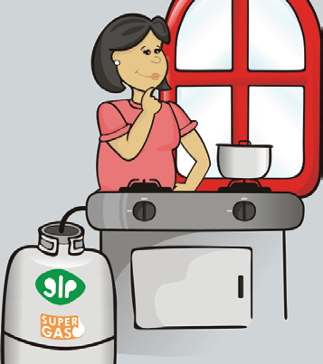
¿Qué cambió de 1994 a 2014?
ESQUEMA DE MARCAS
ANTES DE 2008
Cilindros universales
Cilindro propiedad usuarios
Responsabilidad de prestación del
servicio no era clara
HOY
Cilindros marcados
Formalización distribuidores
Cilindros propiedad empresa
Empresa responsable de la
calidad y la seguridad del servicio

Slide 6
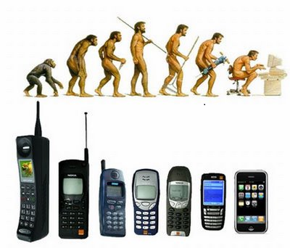
¿Qué cambió de 1994 a 2014?
TELEFONÍA CELULAR
1994
Inicio redes celulares
Cobertura únicamente en grandes ciudades
Sólo voz
2014
Teléfonos inteligentes
Cobertura Nacional (95.3%)
Voz y datos

Slide 7
Fases del Programa de Subsidios al GLP

Slide 8
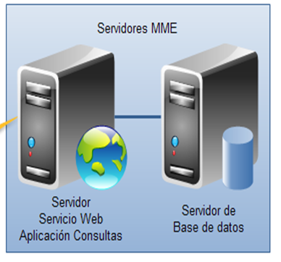


Momento 1
Entrega de subsidio en el momento de la venta
Datos usuario
Información venta
Identifica beneficiario
Valor subsidio

Slide 9
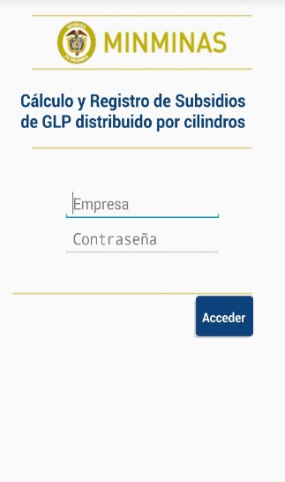
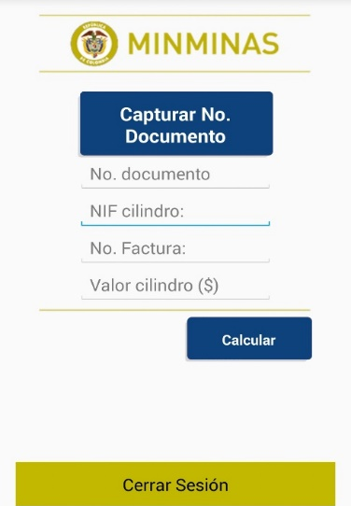
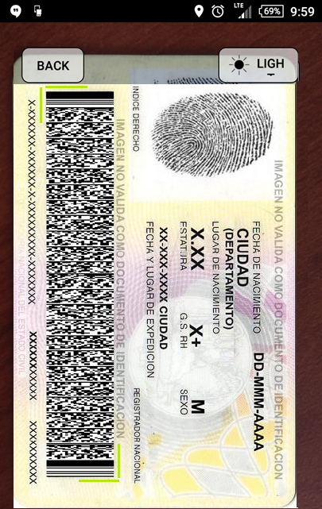

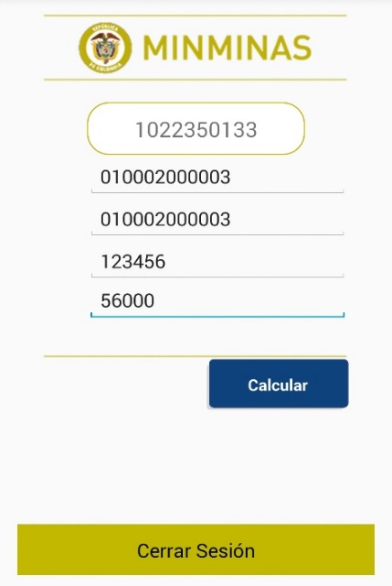
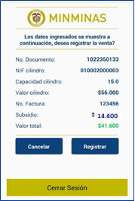
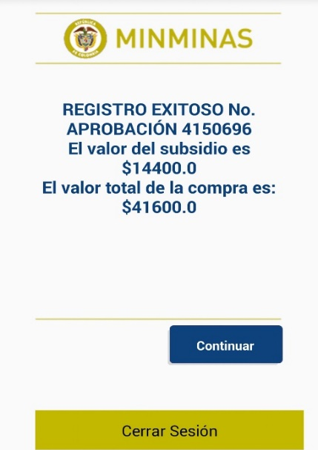
Aplicación Móvil
Ingreso
Identificación beneficiario
Respuesta Subsidio
Datos Venta
Registro Venta

Slide 10

Momento 2
Diagrama general reconocimiento del subsidio
Envío de reporte de cuenta de subsidios certificada
Empresa
prestadora
del servicio
Validación y pago
del subsidio

Slide 11
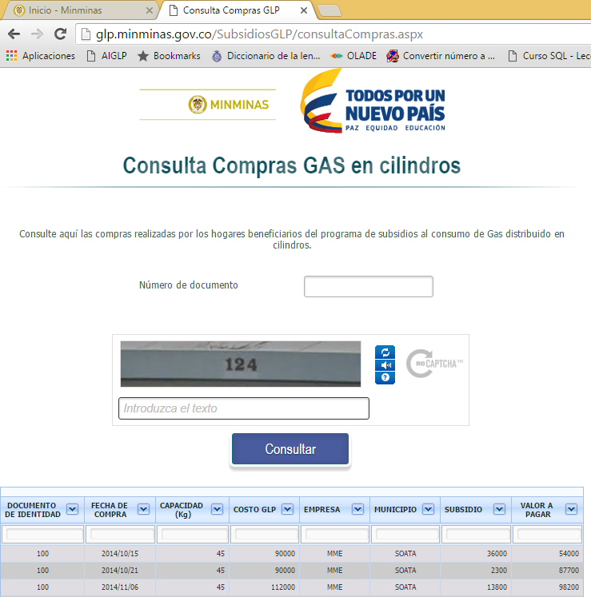
Aplicación Web
2. Mejor información de ventas
1.Gestión de la información
3. Acceso Usuarios a la información

Slide 12
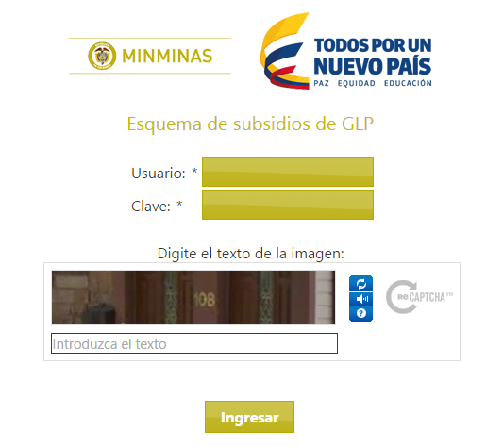
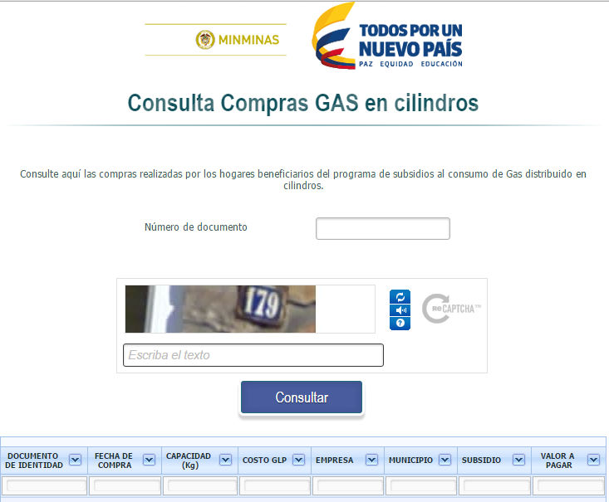
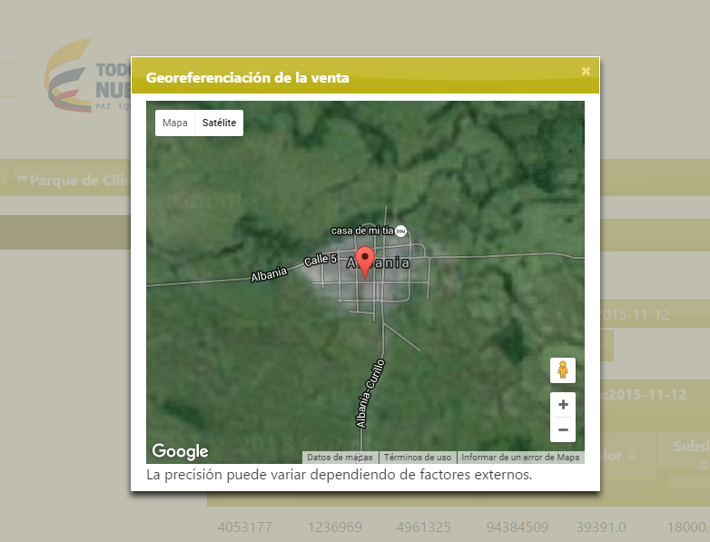
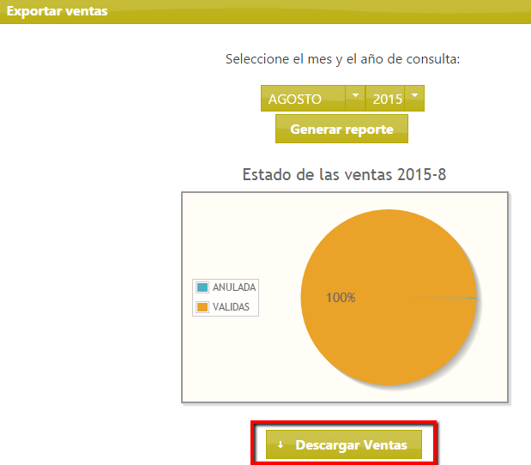
Aplicación Web
Gestionar vendedores
Reporte de ventas
Registrar cilindros
Registrar y Anular ventas

Slide 13
¿Cómo se calcula el Monto Subsidiado?
Subsidio a la demanda
Focalización:
        Hogares estrato 1 -50%
        Hogares estrato 2 -40%
  Consumo Subsistencia:
        14,6 kg/mes
        0,486 kg/día

Slide 14
¿Cómo se calcula el Monto Subsidiado?
SUB ($)
8 US$
CASO 1
Compra 1
Valor 16 US$
Capacidad 15 Kg
Subsidio (50%) 8 US$
Compra 2
Valor 16 US$
Capacidad 15 Kg
Subsidio (50%) 8 US$
DIAS
DIA 1
DIA 30
DIA N+30
SUB ($)
CASO 2
8 US$
Compra 2
Valor 16 US$
Capacidad 15 Kg
Compra 1
Valor 16 US$
Capacidad 15 Kg
Subsidio (50%) 8 US$
Saldo 4 US$
Subsidio (50%) 4 US$
DIAS
DIA 1
DIA 30-N
DIA 30

Slide 15
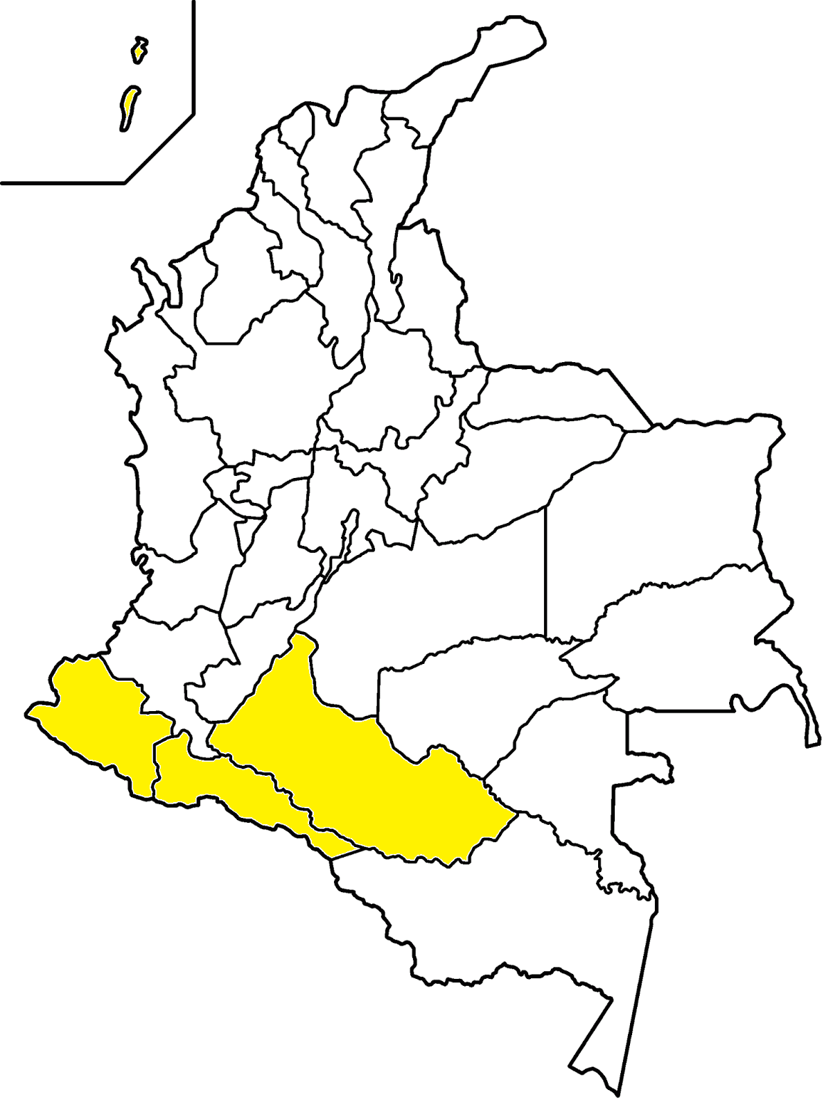
Logros del Programa
Fuente: Ministerio de Minas y Energía de Colombia (Trm : $3200)

Slide 16
Conclusiones
Subsidio a la demanda
Focalización - Hogares estrato 1 y 2
  Señal de eficiencia (Consumo Sub 14,6 kg/mes)
  Información de beneficiarios precisa y constantemente actualizada
  Integración con las TIC´s – Esquema transparente y sencillo
Excluidos usuarios con gas combustible por red de tubería

Slide 17
Gracias

Slide 18
Normatividad
Ley 142 de 1994. Ley de servicios públicos domiciliarios.
Resolución CREG 023 de 2008
Decreto No 2195 del 7 de octubre de 2013.
Establece el otorgamiento de subsidios al Consumo de GLP distribuido por cilindros.
Resolución MINMINAS 9 0434 del 24 de abril de 2014.
Resolución MINMINAS 9 0502 del 9 de mayo de 2014.
Resolución MINMINAS 9 0580 del 30 de mayo de 2014

Slide 19


Ley 142 de 1994. Ley de Servicios Públicos Domiciliarios.
Aplicó para usuarios de Energía eléctrica y gas combustible por redes
NO aplicó para usuarios de gas combustible en cilindros
Fuente Gráficos CREG

Slide 20
¿Por qué no se aplicó el subsidio al GLP por Cilindros?
Alto grado de informalidad
Uso de Cilindros Universales (Alto riesgo)
No existía garantía para evitar desvíos del subsidio
Sin información confiable de usuarios

Slide 21
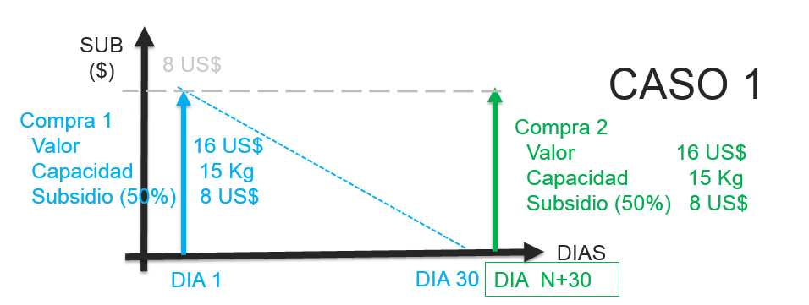
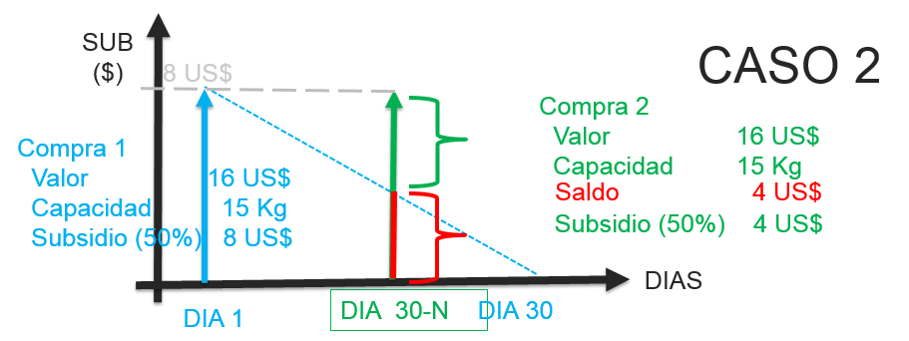
¿Cómo se calcula el Monto Subsidiado?

